Slide 1



Algoritmi și structuri de date – curs 3 - Informatică Economică, an II –
Arbori binari de cautare
Gheorghe Cosmin Silaghi

Slide 2
Cuprins
Definire
Cautarea elementelor in arbore
Inserare si stergere

Slide 3
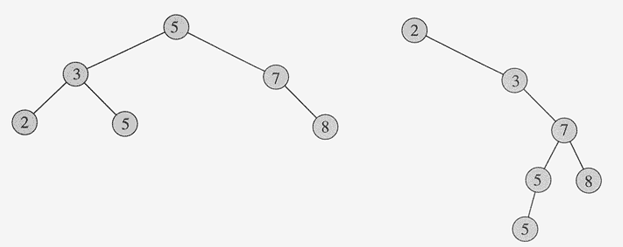

Arbore binar de cautare
Fiecare nod de arbore contine cheia, date auxiliare si 3 referinte: left, right si p care pointează către nodurile copii stanga respectiv dreapta și către nodul părinte
Dacă un copil sau un părinte lipseste, referinta respectivă va fi Nil
Arbore binar de căutare – definire:
Un arbore este binar de căutare dacă este un arbore binar (adică fiecare nod are cel mult 2 copii) si
Daca x este un nod in arbore, si y este un nod in subarborele stang atunci $y.key ≤x.key$. Dacă y este un nod in subarborele drept, atunci $x.key ≤y.key$

Slide 4
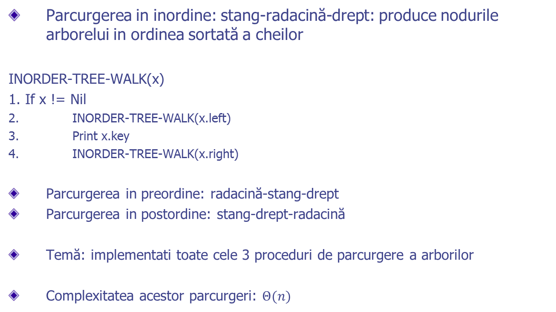
Parcurgeri ale arborelui binar de căutare
Parcurgerea in inordine: stang-radacină-drept: produce nodurile arborelui in ordinea sortată a cheilor
INORDER-TREE-WALK(x)
1. If x != Nil
2. INORDER-TREE-WALK(x.left)
3. Print x.key
4. INORDER-TREE-WALK(x.right)
Parcurgerea in preordine: radacină-stang-drept
Parcurgerea in postordine: stang-drept-radacină
Temă: implementati toate cele 3 proceduri de parcurgere a arborilor
Complexitatea acestor parcurgeri: $Θ(n)$

Slide 5
Căutarea unei chei in arbore
TREE-SEARCH(x, k)
1. If x == Nil or k = x.key
2. Return x
3. If k < x.key
4. Return TREE-SEARCH(x.left, k)
5. Else Return TREE-SEARCH(x.right, k)
ITERATIVE-TREE-SEARCH(x, k)
1. while !(x == Nil or k = x.key)
2. If k < x.key
3. x = x.left
4. Else x = x.right
5. Return x
Operațiile se execută in O(h), unde h repezintă inăltimea arborelui

Slide 6
Cheia cu valoare minimă / maximă
Căutarea cheii cu valoare minimă
TREE-MINIMUM(x)
1. While x.left != Nil
2. x = x.left
3. Return x
Căutarea cheii cu valoare maximă
TREE-MAXIMUM(x)
1. While x.right != Nil
2. x = x.right
3. Return x

Slide 7
Căutarea succesorului
Căutarea nodului cu cheie succesoare in parcurgerea in inordine
TREE-SUCCESSOR(x)
1. If x.right != Nil
2. Return TREE-MINIMUM(x.right)
3. y = x.p
4. While y != Nil and x == y.right
5. x = y
6. y = y.p
7. Return y
Temă: scrieți procedura TREE-PREDECESOR

Slide 8
Inserarea unui nod
TREE-INSERT(T, z)
1. y = Nil
2. x = T.root
3. While x != Nil
4. y = x
5. If z.key < x.key
6. x = x.left
7. Else x = x.right
8. z.p = y
9. If y == Nil
10. T.root = z // arborele a fost gol
11. Elseif z.key < y.key
12. y.left = z
13. Else y.right = z

Slide 9
Transplant
Procedura TRANSPLANT:
In arborele T se inlocuieste subarborele referit de u cu un alt subarbore referit de v
TRASNPLANT(T, u, v)
1. If u.p == Nil
2. T.root = v
3. Elseif u == u.p.left
4. u.p.left = v
5. Else u.p.right = v
6. If v != Nil
7. v.p = u.p

Slide 10
Stergerea unui nod
3 cazuri:
Se sterge un nod frunză
Se sterge un nod cu un singur copil: acesta urcă in sus in arbore
Se sterge un nod cu 2 copii: se găseste succesorul nodului care se sterge. Subarborele drept este elevat, subarborele stang este agatat in stanga succesorului
TREE-DELETE(T, z)
1. If z.left == Nil
2. TRANSPLANT(T, z, z.right)
3. Elseif z.right == Nil
4. TRANSPLANT(T, z, z.left)
5. Else y = TREE-MINIMUM(z.right)
6. If y.p != z
7. TRANSPLANT(T, y, y.right)
8. y.right = z.right
9. y.right.p = y
10. TRANSPLANT(T, z, y)
11. y.left = z.left
12. y.left.p = y

Slide 11
